Slide 1

Повторення. Морфологія. Орфографія. Загальна характеристика частин мови
Народ скаже, як зав’яже. Усна народна творчість

Slide 2

«Асоціативний кущ»
Розділи науки про мову
1)Морфологія (Вивчає частини мови)
2) Фонетика (Звуки)
3) Графіка (Букви)
4) Орфографія (Правильне написання)
5) Орфоепія (Правильна вимова)
6) Лексикологія ( Лексика, значення, вживання і походження)
7) Словотвір (Способи творення слів)
8) Лексикографія (Правила укладання словників)
9) Стилістика ( Стилі мовлення)
10) Фразеологія ( Стійкі сполучення слів)
11) Пунктуація ( Вживання розділових знаків)
12) Синтаксис (Словосполучення і речення)
13) Етимологія (Походження слів)
14) Морфеміка (Значущі частини слова)

Slide 3
Частини мови
ЧИСЛІВНИК
ДІЄСЛОВО
ПРИСЛІВНИК
ІМЕННИК
ПРИКМЕТНИК
ЗАЙМЕННИК
САМОСТІЙНІ
СЛУЖБОВІ
ПРИЙМЕННИК | СПОЛУЧНИК | ЧАСТКА

Slide 4
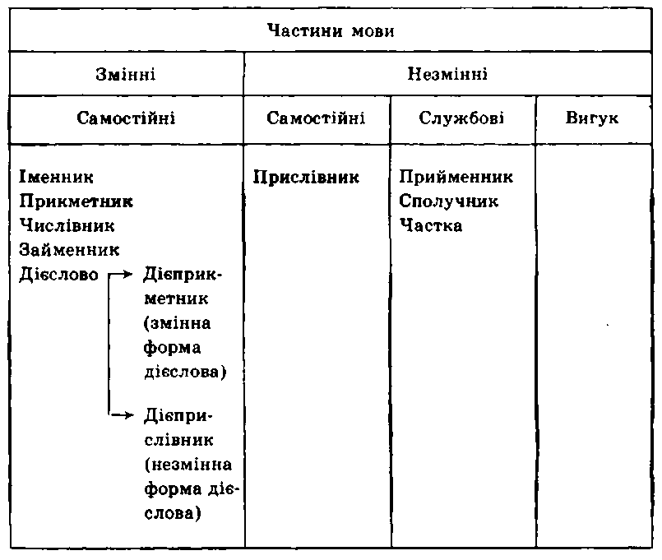
Частини мови

Slide 5
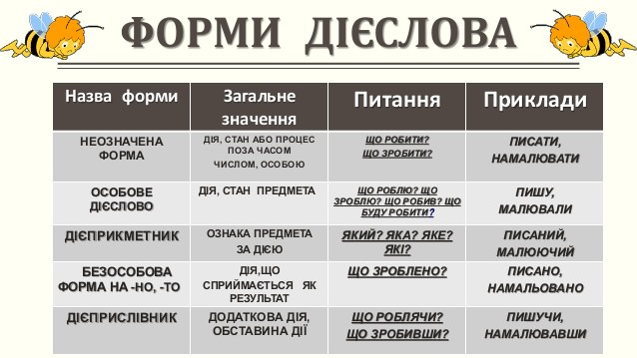

Slide 6
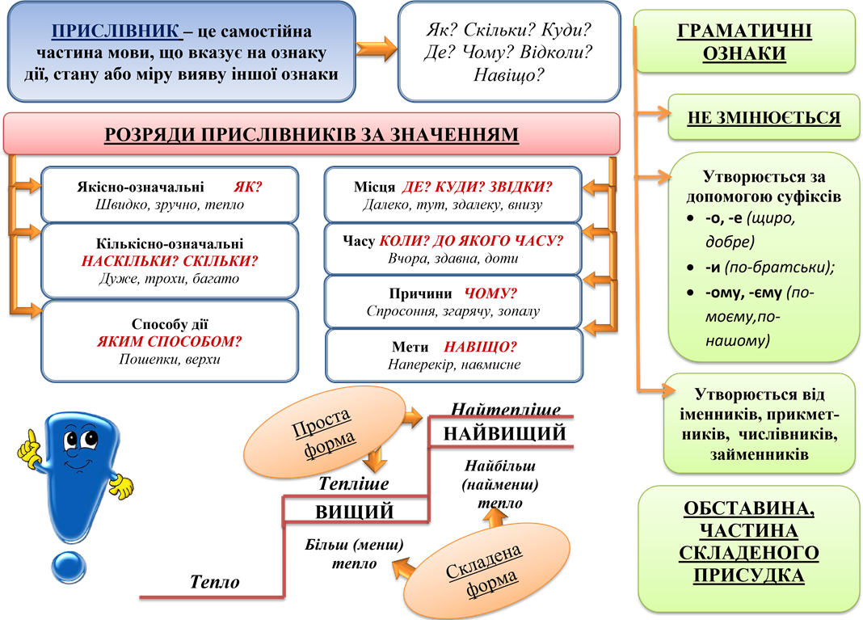

Slide 7
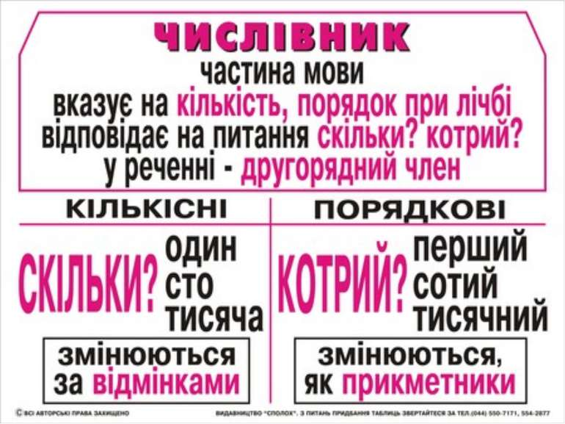

Slide 8
Лінгвістична гра (усно)
Знайомий, один, пахучий, пусто, обов’язок, два, дев’яносто, вночі, спритний, думка, тридцятий, окуляри, жадібно, сімсот, сумно, світанок, найкращий, вправна, скоро, великий, привабливі, дихання, чудово, вільний.
Іменник Прикметник Прислівник Числівник

Slide 9
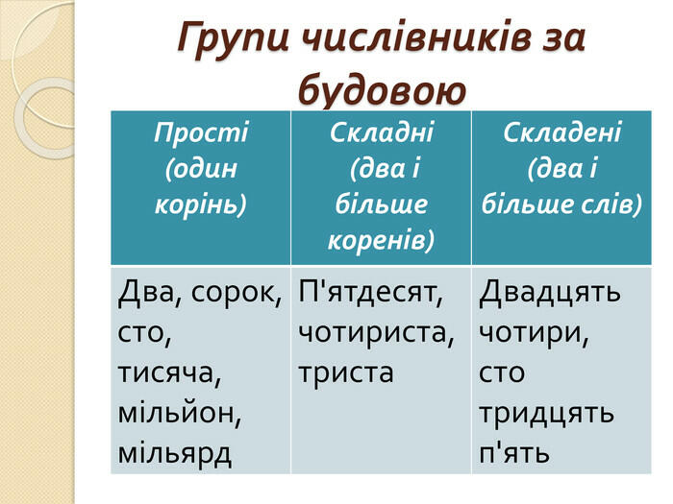

Slide 10
Розподільний диктант (письмово) Розподілити на три групи числівники: прості, складні, складені.
Кількасот, п’ятий, сто, тридцять сім, нуль цілих тридцять п’ять сотих, два, обидва, дванадцять, п’ять, сто вісімдесят шість, дев’яносто, дві п’яті.

Slide 11
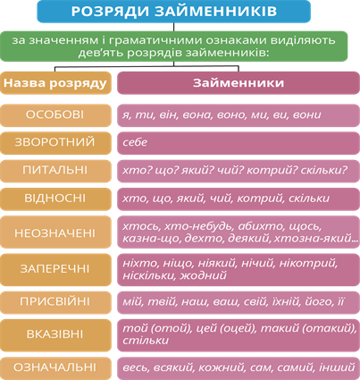

Slide 12
Пояснювальний диктант Записати речення, знайти займенники, визначити розряд за значенням, провідміняти вона, свій.
Без ядра горіх ніщо, як і людина без серця. Мудрим ніхто не вродився, а навчився. Весна ледачого не любить, вона проворного голубить. Кожна лисичка свій хвостик хвалить.

Slide 13
“Дерево морфології”
Розділ науки про мову морфологію можна уявити деревом, його гілки - частинами мови, листя на гілках – словами.
Намалюйте дерево морфології, наведіть приклади слів на кожну з частин мови.

Slide 14
Домашнє завдання Записати речення. У кожному з речень назвати частини мови самостійні та службові. Пояснити, у чому полягає різниця між самостійними та службовими частинами мови. Яка частина мови не належить ні до самостійних, ні до службових? Навести приклади.
І. Журавлі лишають гнізда, холодком дихнули хмари. (Б.Олійник.) Зажурився на гнізді останній лелека, десь і він уже зібрався у краї далекі. (Л.Климчук.) Над ланами, гей, над ланами пролітали гуси клинами. (А.Качан.)

